Slide 1


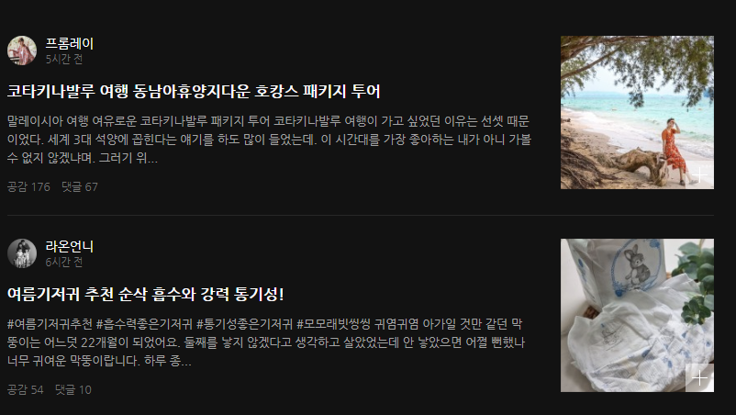
로그인
CGM Blog 소개
최신글….
카테고리
O 코딩
O
O
O
O

Slide 2
home
로그인 전
MGT001-1
1
homelogo |  | Search | login
Welcome to CGM_Blog!
네비게이션 바(로고/로그인/검색창)
CGM_Blog에 대한 짧막한 문구
최근 게시글
카테고리
2
4
Recent post
Category1
Category2
3
Category3
Category4
Notes:
기존의 끌어다 쓰는 방식이 아닌 카드를 추가하는 방식으로 변환
스프레드를 독자적으로 만들어 내는 과정 후에 뽑는 식으로 바꿔 통일성을 유지하고자 넣었습니다.
통일성 : 기존 스프레드에서도 있는 자동, 수동 뽑기

